Slide 1






Молодежные недели
"Время первых"

Slide 2

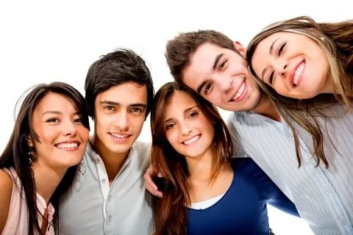
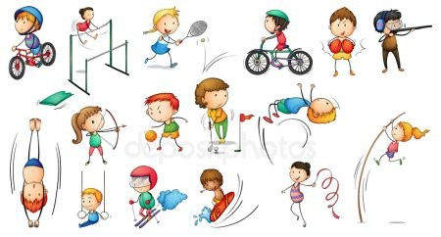
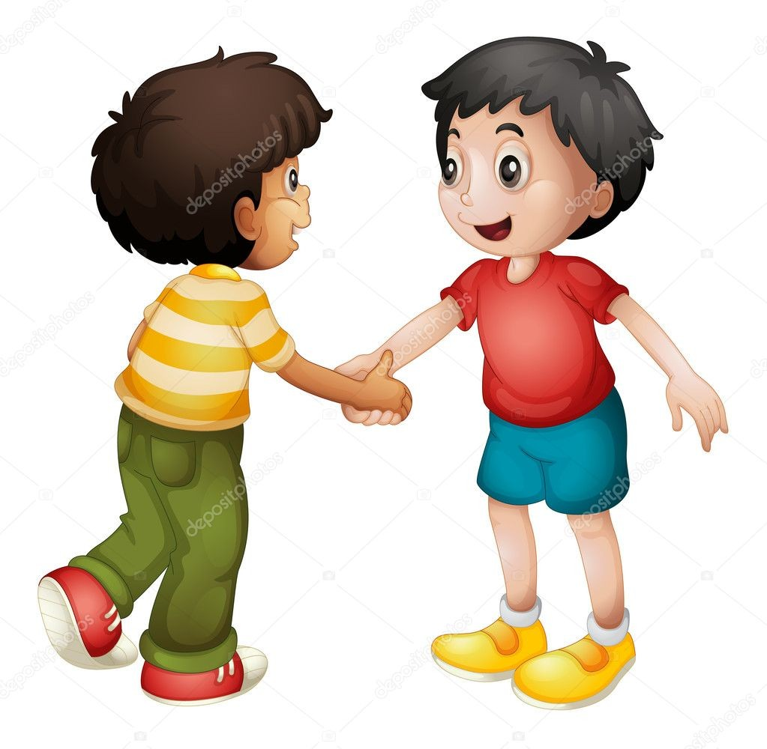
Новые друзья
Множество интересных мастерклассов
Полезные знакомства

Slide 3



БЛОК
Уличная культура
Ты погрузишься в настоящую Street Life. Тебя ждёт уличный квест, стрит дискотека,уличная фотосессия и многое другое☺

Slide 4
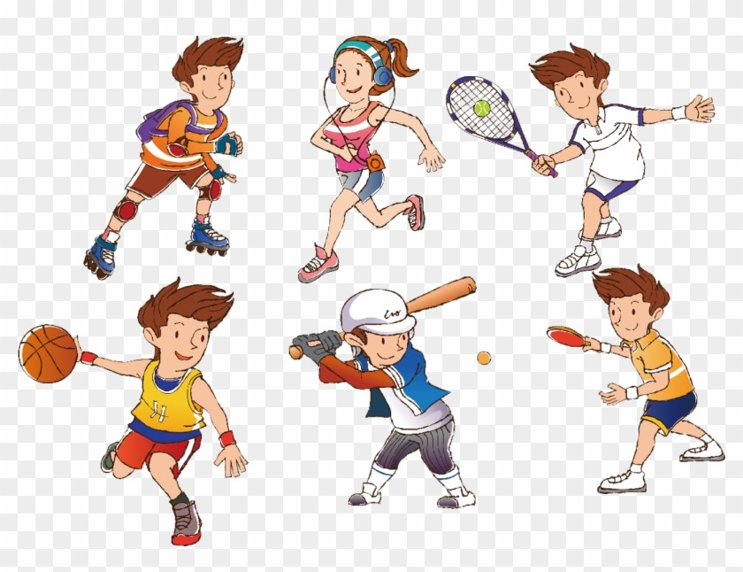

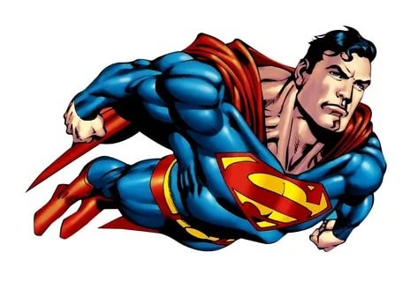
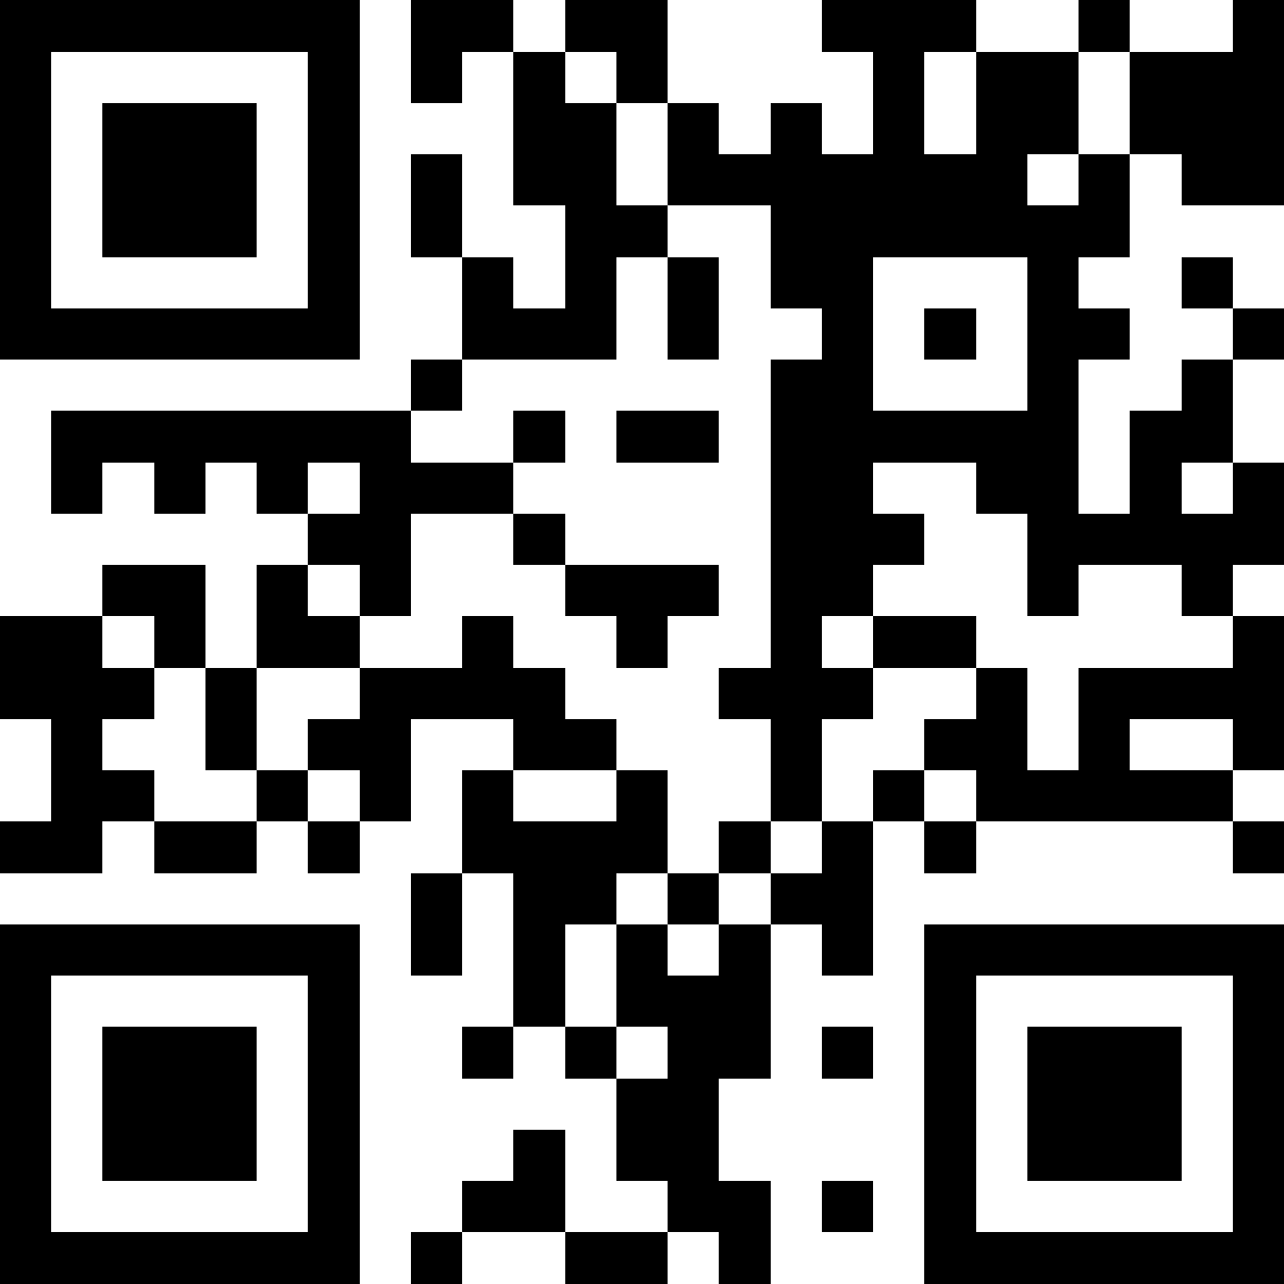
БЛОК СПОРТ
Всегда мечтал стать настоящим паркурщиком? Но что-то тебя останавливало. На нашей молодежной неделе тебя научат основам паркура.
На «Время первых» тебя ждёт знакомство с олимпийскими чемпионами. Так же ты пройдешь «Гонку Отважных», и докажешь всем, что ты и есть, тот самый ПЕРВЫЙ!
Спортивное ориентирование по городу с выполнением заданий по QR кодам.

Slide 5




Интеллект
Тебе предстоит разгадывать самые сложные и интересные задачи в уличных квестах, подготовленных нашими лидерами.
Прокачаешь свои soft skills навыки☺
Ты, сам того не замечая, узнаешь много нового об истории и культуре нашей страны.

Slide 6

Наставники проекта Молодежные Team Leader.
Креативность и быстрая нацеленность на результат.
Что же еще?
Все что мы делаем, мы делаем исходя из ваших интересов.
Современные мероприятия, несущие пользу.

Slide 7
За эти недели ты :
Подведём итоги
-научишься читать битбокс,
-познакомишься с профессиональным паркуром,
-сможешь попробовать себя в роли мастера по граффити,
-почувствуешь себя настоящим героем, пробежав гонку отважных вместе с олимпийскими чемпионами,
- вкусно покушаешь и окунешься во множество других незабываемых мероприятий.

Slide 8


